Slide 1

Recomendaciones para la evaluación de proyectos SbN por terceras partes
Sistemas agroforestales adaptados al territorio

Slide 2

¿Qué son las evaluaciones por terceros?
Son los mecanismos que permiten la valoración y validación transparente de la integralidad y sostenibilidad de las iniciativas y/o productos derivados de la implementación de una SbN, contribuyendo al cumplimiento de los objetivos de la política ambiental del país.
Se efectúa por “terceros” o entidades acreditadas a nivel nacional o internacional, de acuerdo a la naturaleza del proyecto de Sistemas agroforestales y su objetivo; es decir, si son proyectos sujetos a certificación (ej. Agricultura regenerativa, compensaciones ambientales, cero deforestación) o si son voluntad de las partes que desarrollan la iniciativa (ej. calidad, gestión, sostenibilidad).

Slide 3


Algunas certificaciones y sellos existentes y aplicables a proyectos de Sistemas agroforestales adaptados al territorio
Certificación en Buenas Prácticas Agrícolas BPA y Predio exportador, certificaciones emitidas por el Instituto Colombiano Agropecuario – ICA. Incorpora elementos de aseguramiento de calidad y de inocuidad con referentes internacionales. Se realiza la solicitud escrita a la gerencia seccional del ICA correspondiente.
Sello de confianza de Negocios Verdes, emitido por la autoridad ambiental de su jurisdicción para empresas familiares y negocios que generan productos y servicios con prácticas agroecológicas y orgánicas, con impacto ambiental, social y económico positivo.
El Instituto Colombiano de Normas Técnicas y Certificación ICONTEC, entidad privada, sin ánimo de lucro, que está acreditada ante la Superintendencia de Industria y Comercio (SIC), emite las siguientes certificaciones de interés:
Certificado de auditoría y verificación para proyectos de mitigación de Gases de Efecto Invernadero (GEI) en el sector forestal –REDD, agroforestería y reforestación, para demostrar que los datos de captura de GEI son transparentes, consistentes y exactos.
El Sello Ambiental Colombiano, es una etiqueta que muestra el cumplimiento eficaz de los criterios ambientales de productos, proyectos o sistemas de gestión, que certifica entre otras cosas, el uso sostenible de los recursos naturales.

Slide 4

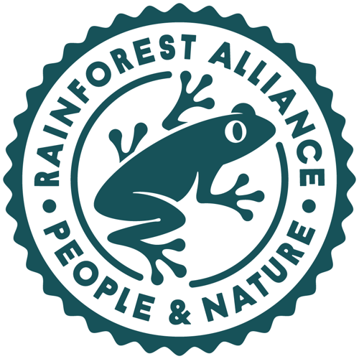









A nivel internacional existen
Forest Stewardship Council (FSC):
Establece los requisitos globales para el manejo forestal responsable y certifica de manera voluntaria cadenas de custodia, madera controlada y manejo forestal a nivel regional o nacional con vigencia a cinco años (ver más).
Rainforest Alliance
Certifica productos con sostenibilidad social, económica y ambiental. Valoran prácticas de protección de bosques en pie, fomento a la salud ecosistémica y protección de bosques nativos, así como el respecto por los derechos humanos de poblaciones rurales (ver más)
Fairtrade (Comercio Justo) establece Estándares rigurosos con criterios que deben cumplir los agricultores, trabajadores, comerciantes y otros socios. La certificadora independiente FLOCERT certifica y audita la cadena de suministro de acuerdo con estos estándares. Los temas que evalúan incluyen el manejo de las organizaciones, la sostenibilidad y la seguridad en el trabajo. Es usado para la gestión de sobreprecio en el comercio de productos agrícolas.
Pese a que en la actualidad no existe una certificación oficial de ecosistemas forestales restaurados o de iniciativas, proyecto y/o productos derivados de Soluciones Basadas en la Naturaleza, la UICN (2020) definió ocho criterios a tener en cuenta, al momento de efectuar una valoración por terceras partes:
Responde a los desafíos sociales
Adecuada al contexto socioecológico
Incrementa la
Son viables de manera económica
Genera procesos de gobernanza
Equidad entre
Gestión adaptativa de la SbN
Sostenibles y adaptadas al marco legal
biodiversidad
el objetivo y
e integralidad
los beneficios

